Slide 1
Teilgruppe: Path Planning and Control
Simulationsumgebung erstellt
Automatische Erkundung der Umwelt
Aktuelle ToDos
Notes:
Weiterer Punkt: Per Python Script mittels Knopfdruch alles automatich ausführen zu lassen (in progress)

Slide 2
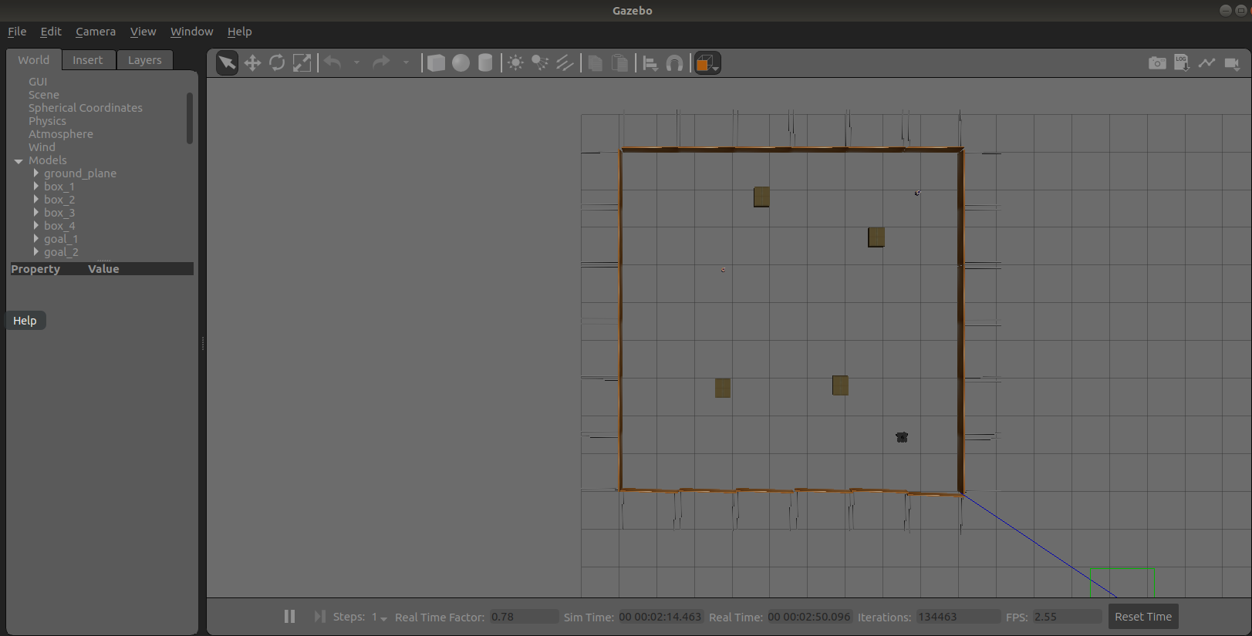
Simulationsumgebung erstellt
Notes:
Neu erstelle Simulationsumgebung mit Bänken als Abgrenzung

Slide 3
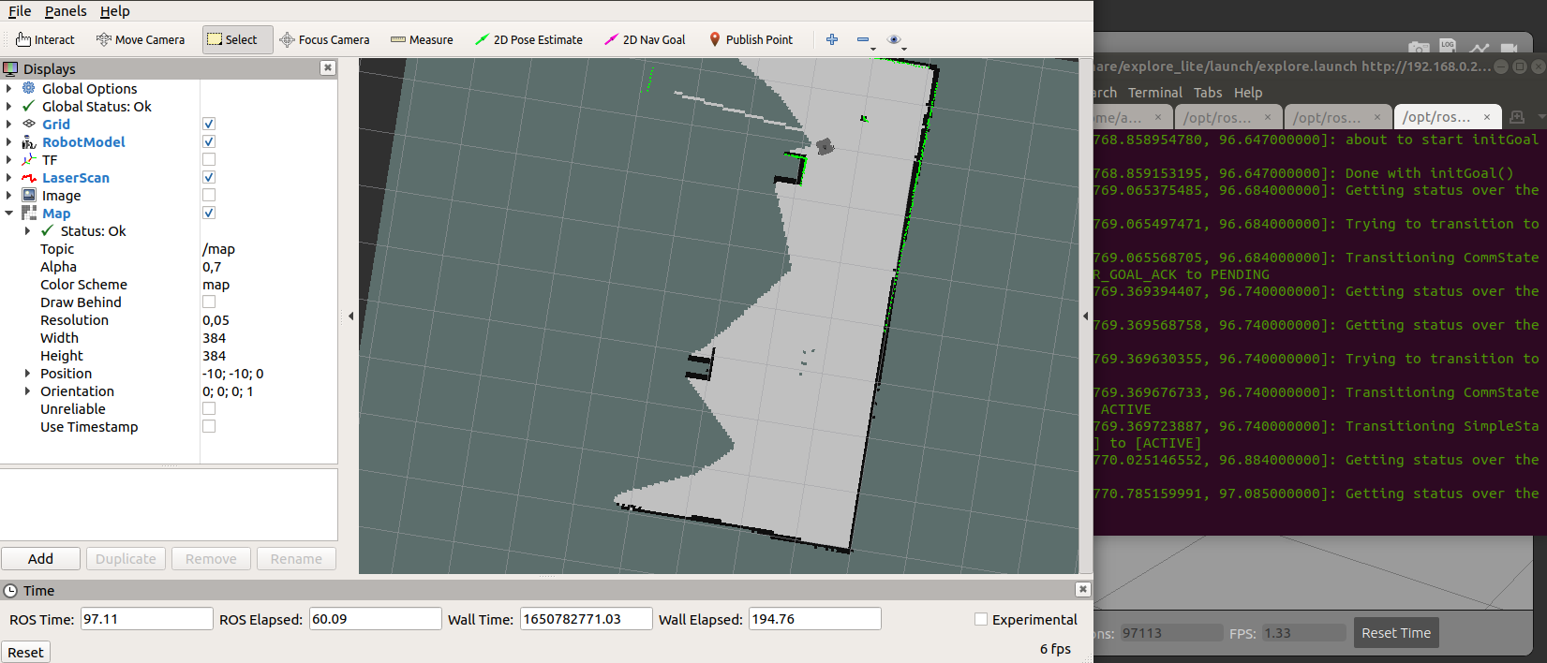
Automatische Erkundung der Umwelt (1)
Notes:
Automatische Erkundung (greedy Ansatz mit package/algorithmus explore_lite), bis der Roboter die komplette Karte erkundet hat.
Automatisches Anfahren von Zielen in der Simulation ist in Progress – erstellt/erkennt eine Reihenfolge, fährt jedoch noch nicht los.

Slide 4
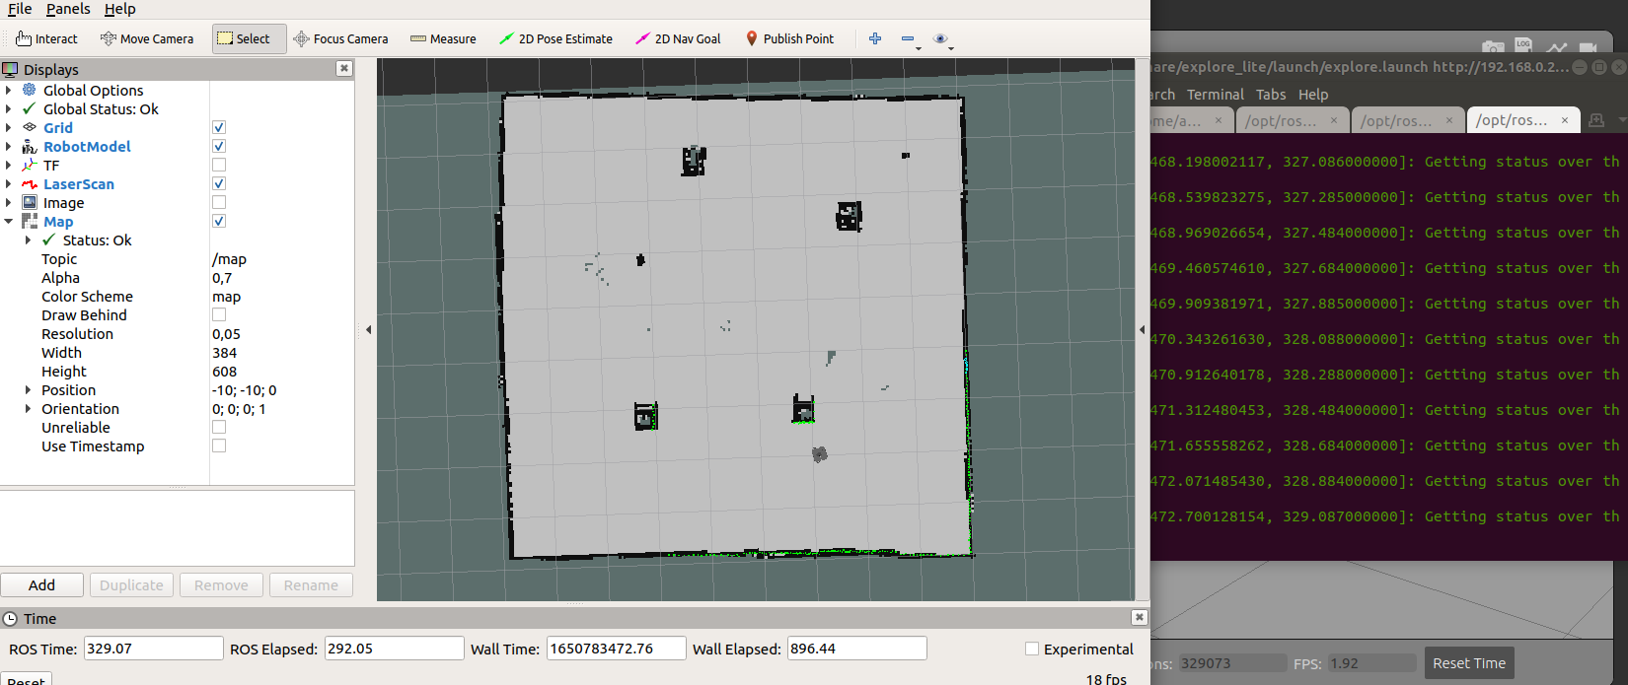
Automatische Erkundung der Umwelt (2)
Notes:
(komplett erkundete Map durch explore_lite)

Slide 5
Aktuelle ToDos:
Automatisch Anfahrt von Zielen in der Simulation
- Python Skript, welches automatisch den kürzesten weg berechnet und Objekte in Reihenfolge ansteuert
- Problem: Skript noch nicht in Verbindung mit ROS zum laufen gebracht
Umwandlung Tiefenbilder in Laserscans
Schnittstelle zwischen Objekterkennung und Bahnplanung
Versuch mittels ROS package depthimage_to_laserscan (work in progress)

